Slide 1



App para el monitoreo de trabajo infantil y adolescente en la producción de arándanos

Slide 2
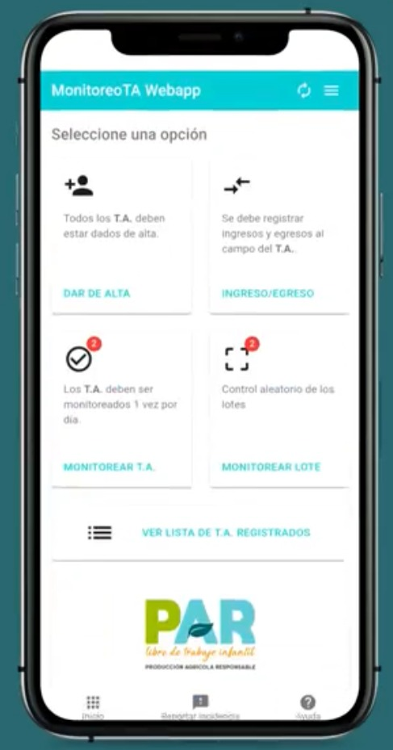
La WebApp...
...es una herramienta digital de campo para el control de trabajadores/as adolescentes (TA), pre-registro de TA e identificación de trabajo infantil para su rápida intervención.
..no requiere instalación para su uso.
..se conecta con un dashboard o tablero de control de las empresas que permite realizar el seguimiento del SCS (sistema de cumplimiento social) y reportes a través de la APP.

Slide 3
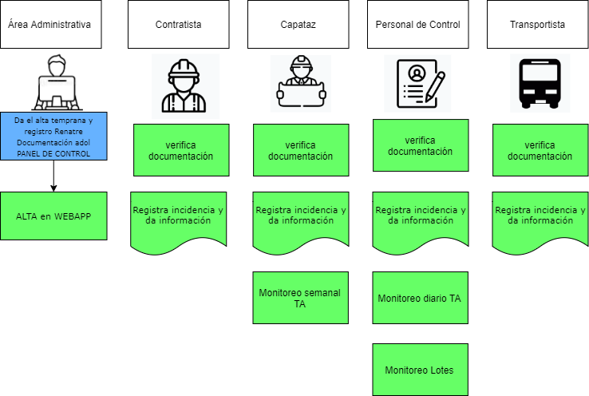
ROLES Y FUNCIONES WEBAPP

Slide 4
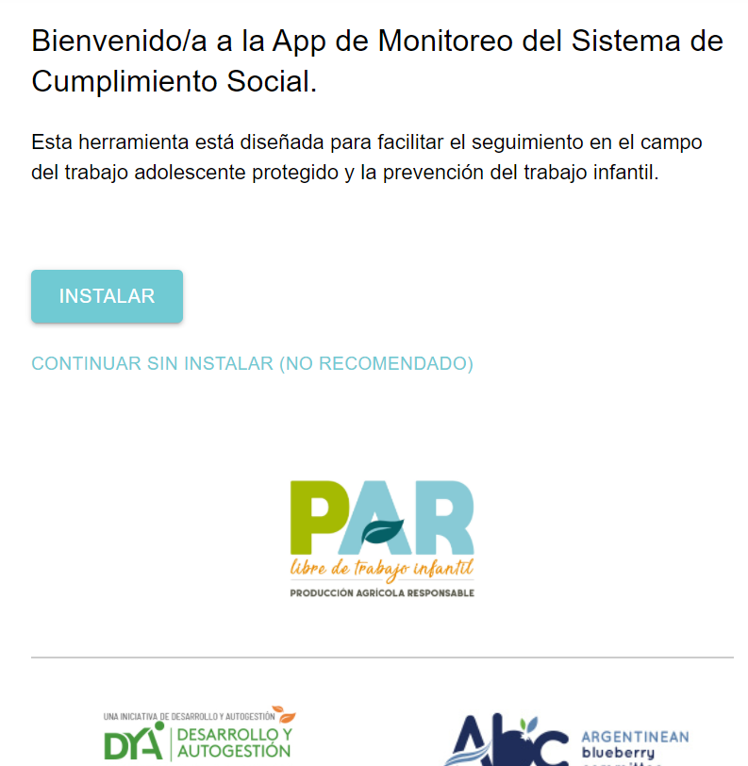
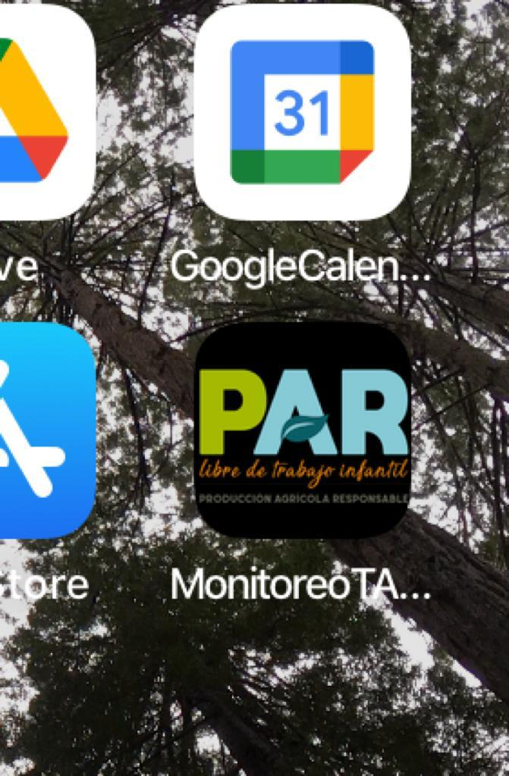
instalación
Los usuarios de la empresa de arándanos requieren la instalación de la APP.
En cambio personal externo a la empresa (contratistas/capataces/transportistas) puede utilizar la WebApp sin instalación.

Slide 5


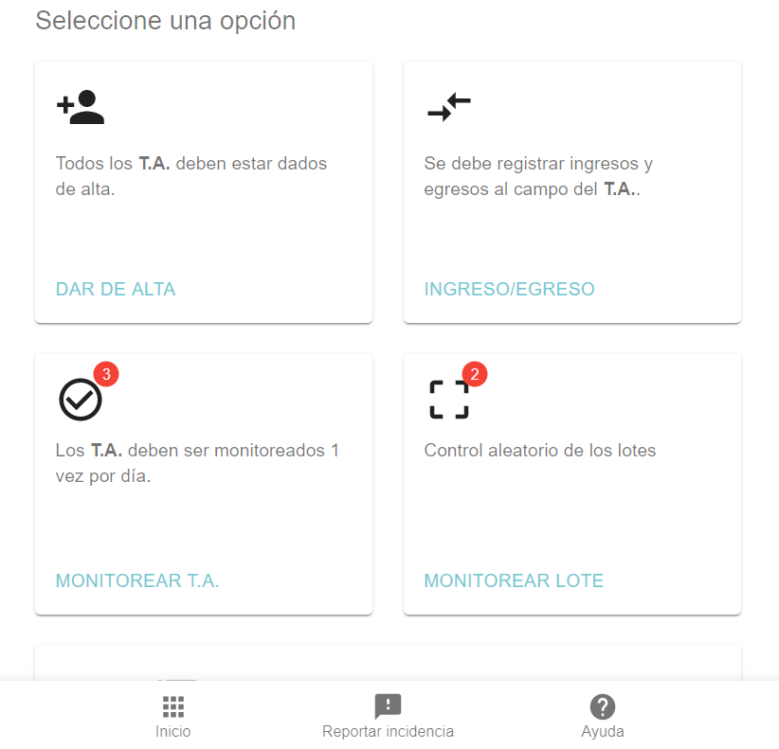
MENÚ PERSONAL empresa

Slide 6
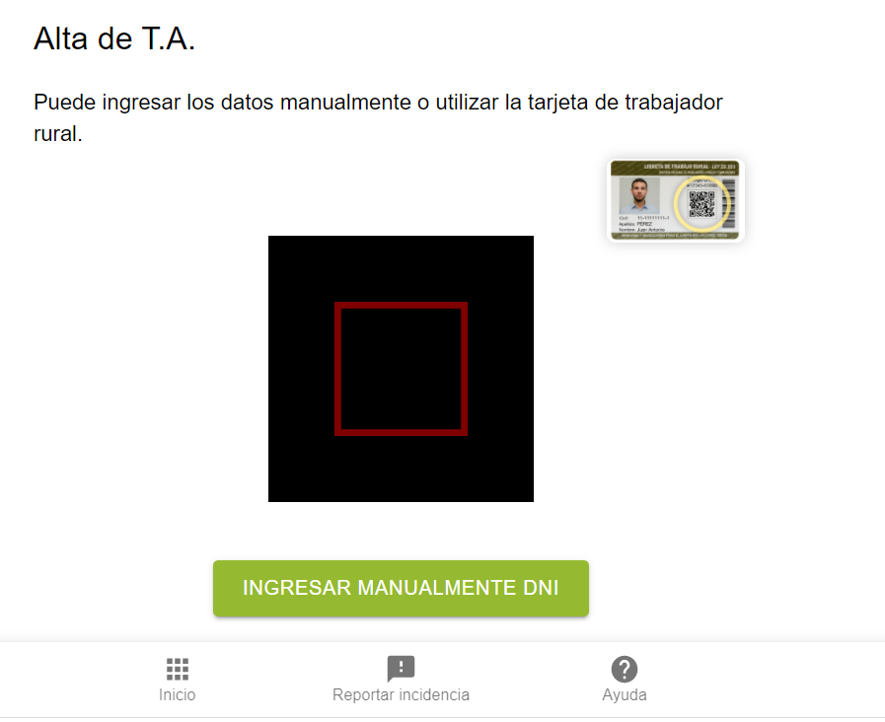
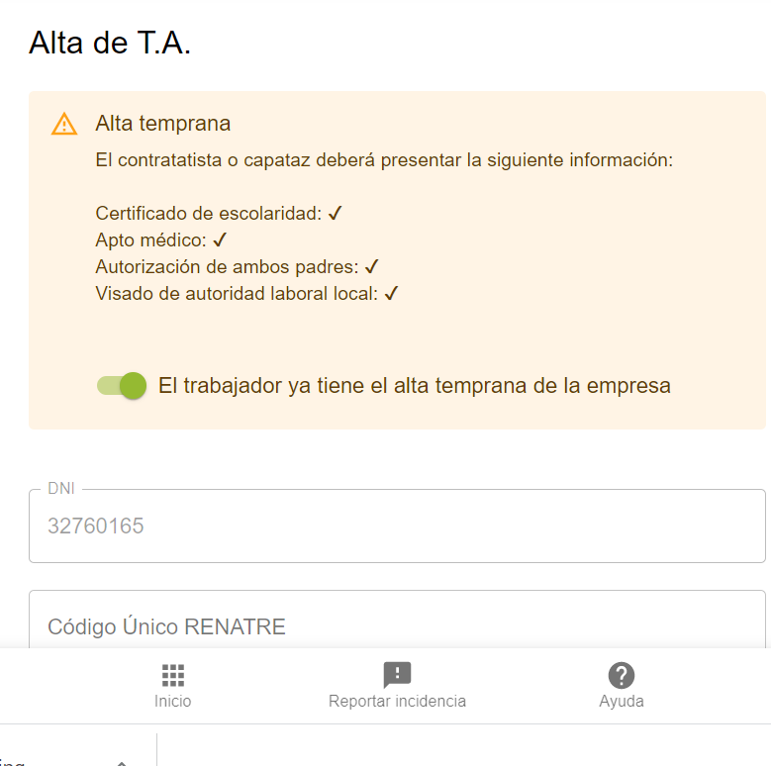
ALTA Trabajadores/as Adolescentes
El alta del TA que permite la WebApp NO reemplaza los papeles que deben presentarse para el alta del trabajador adolescente.
El alta del TA puede ser a través del escaneo del carnet RENATRE o manualmente.
El alta manual requiere el llenado de una serie de preguntas: DNI, nombre, apellido, fecha de nacimiento, género, contratista, responsable de la empresa y asistencia escolar.

Slide 7
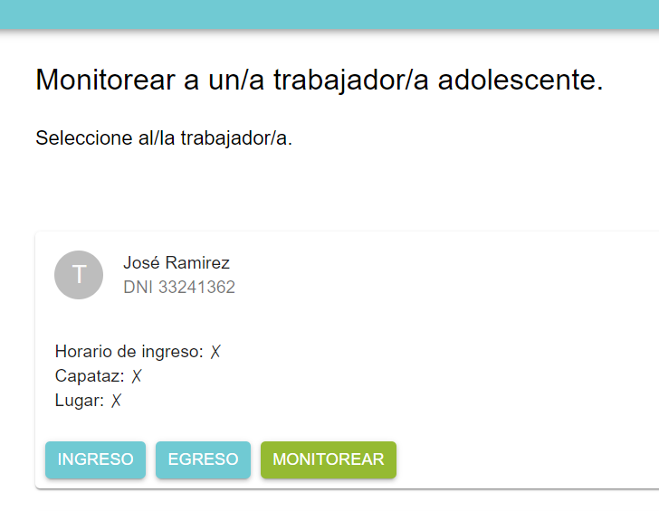
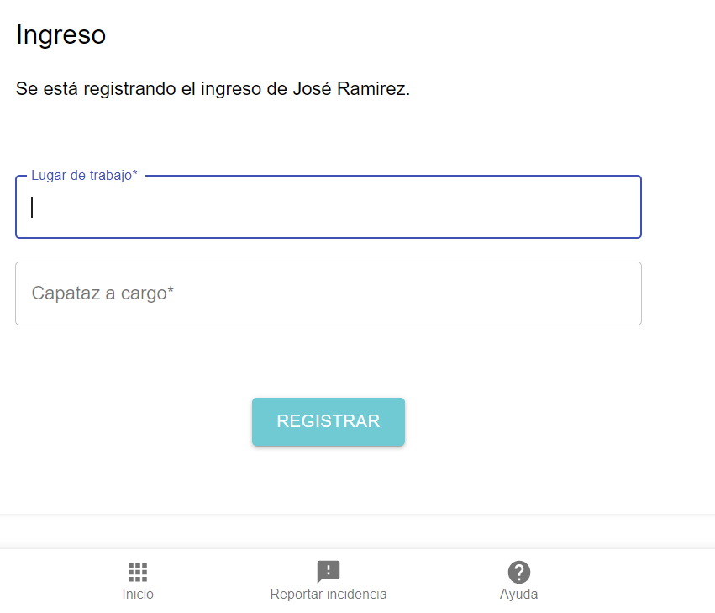
ingresos egresos TA
Esta función permite registrar el ingreso y egreso de los TA a la finca de manera diaria.
Se selecciona del listado de TA cargados por la empresa, el/la adolescente a cargar ingreso/egreso.
Para registrar ingreso/egreso la App pide lugar de trabajo y capataz a cargo.
Puede utilizarse la geolocalización del dispositivo.

Slide 8
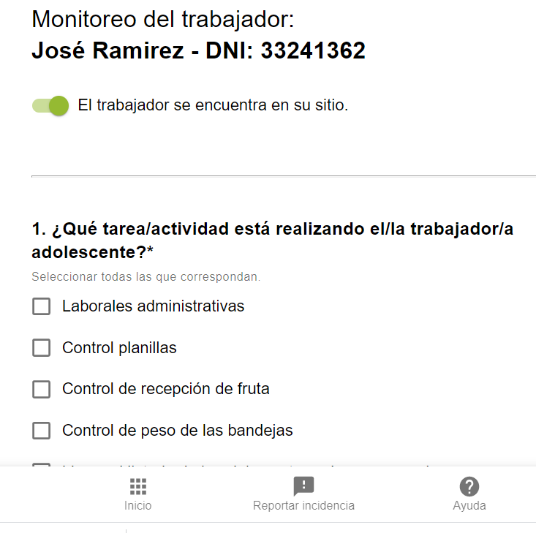
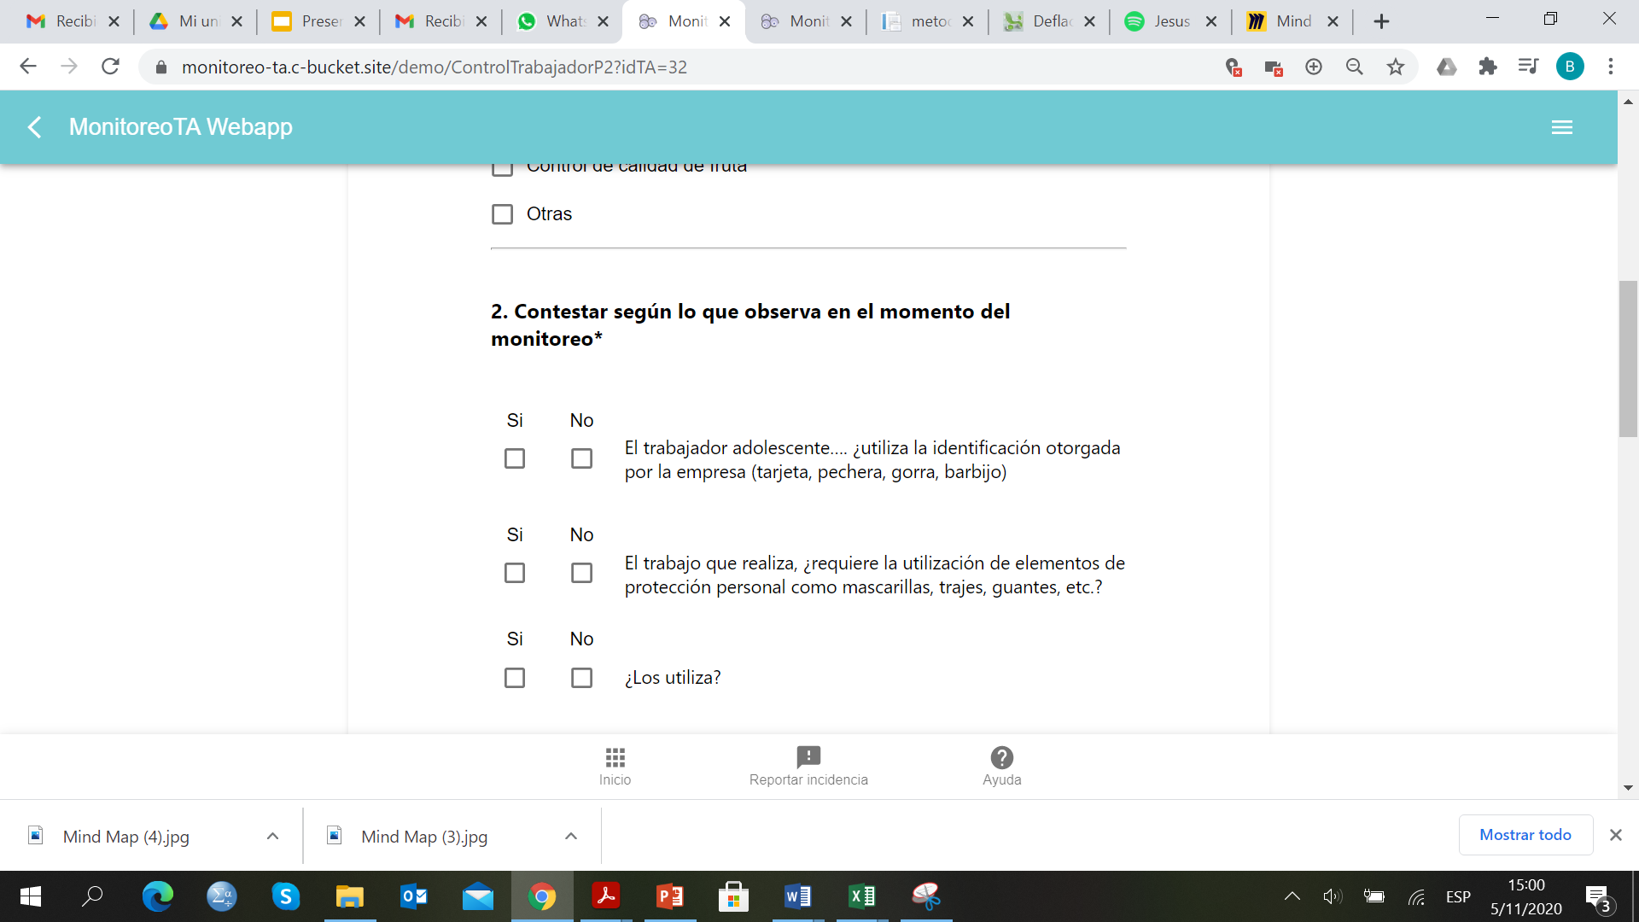
monitoreo TA
La app advierte sobre la cantidad de TA que registraron ingreso a la finca y están pendientes del monitoreo diario.
Esta función requiere del completamiento de todas las preguntas para poder enviar el reporte del monitoreo.

Slide 9
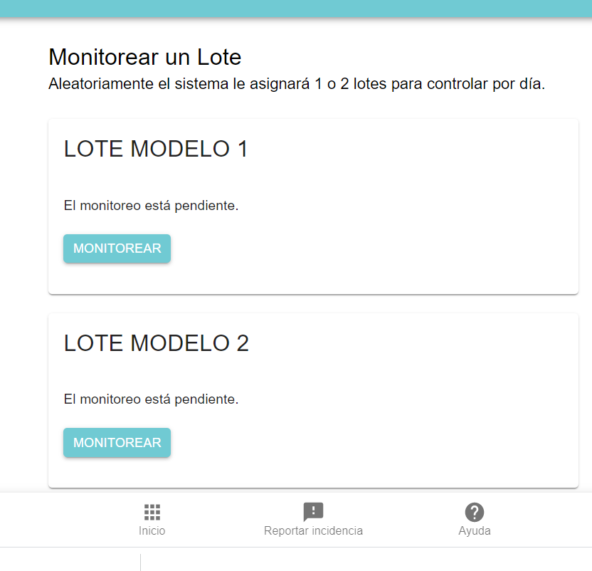
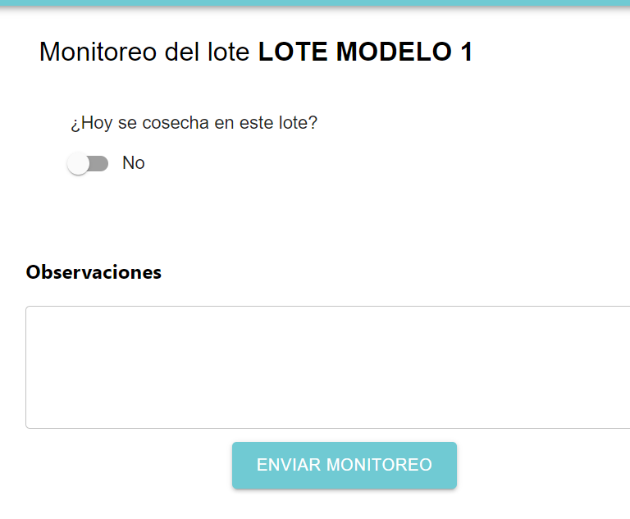
monitoreo lOTES
La App realiza de manera automática un requerimiento de monitoreo aleatorio de lotes.
Aparecen en pantalla los lotes pendientes para completar el monitoreo.

Slide 10



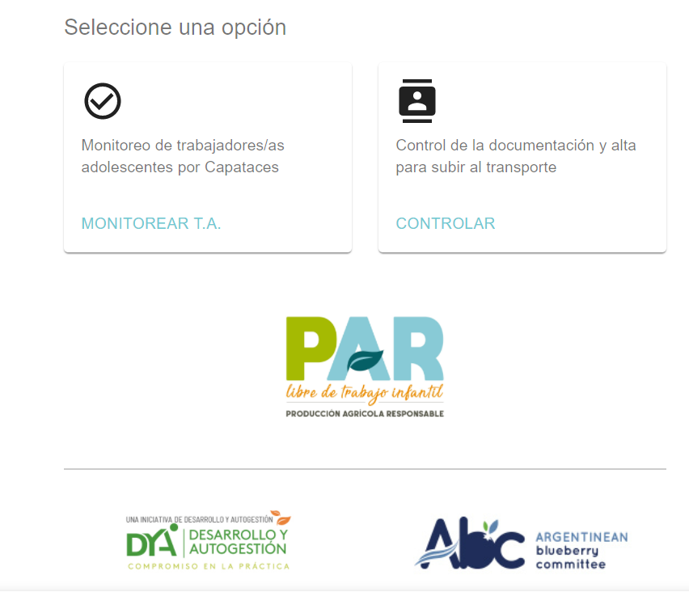
MENÚ USUARIOS EXTERNOS A LA EMPRESA

Slide 11
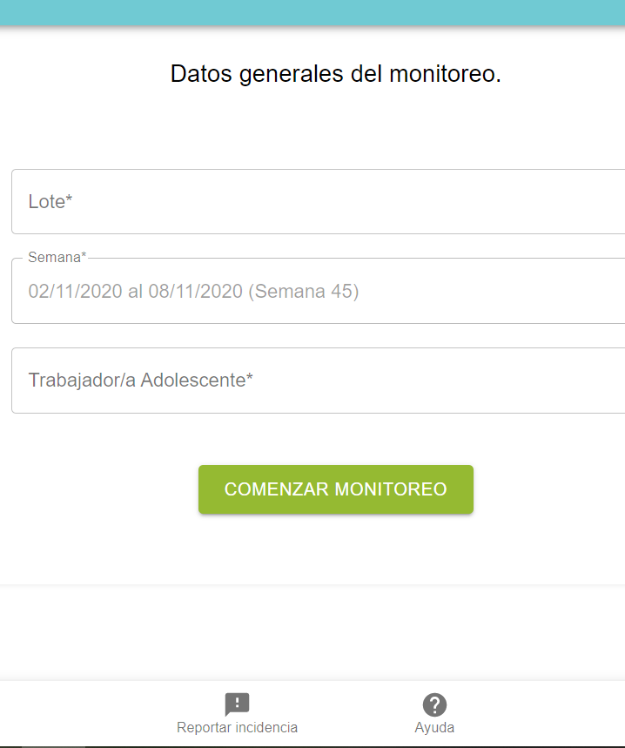
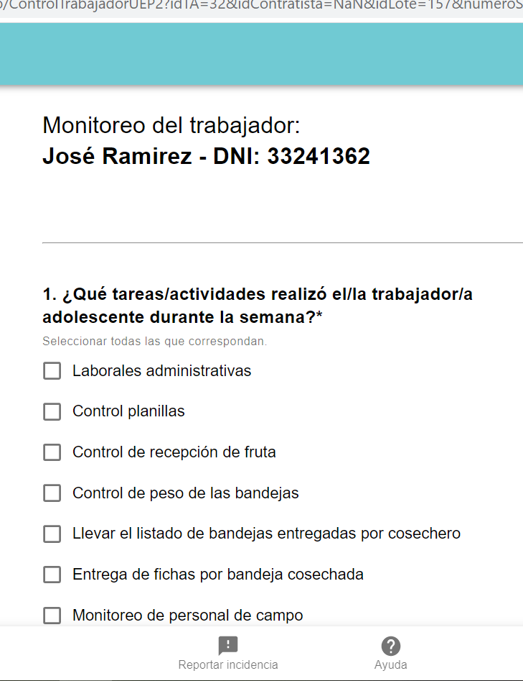
monitoreo ta
Se requiere un monitoreo semanal de capataces sobre los/as trabajadores adolescentes a su cargo.

Slide 12
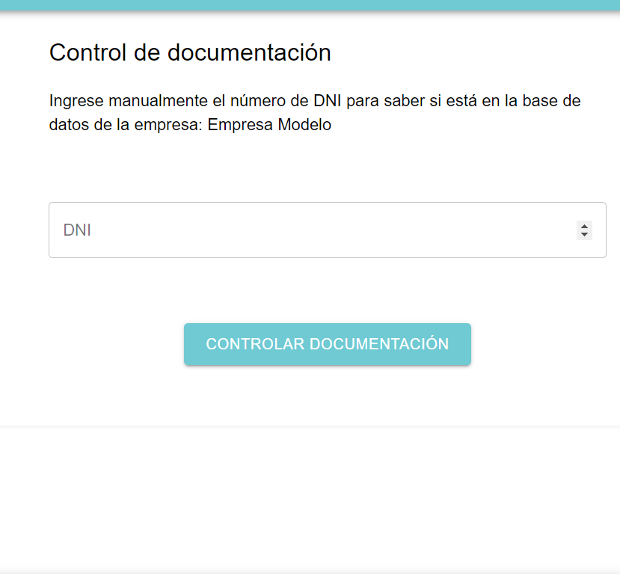
control documentación ta
Además tanto los capataces como transportistas podrán realizar control de monitoreo de los TA para el ingreso a la finca o subida al colectivo
El control de documentación del TA puede ser a través del escaneo del carnet RENATRE o manualmente.
El control de documentación manual requiere solo el llenado del número de DNI.

Slide 13
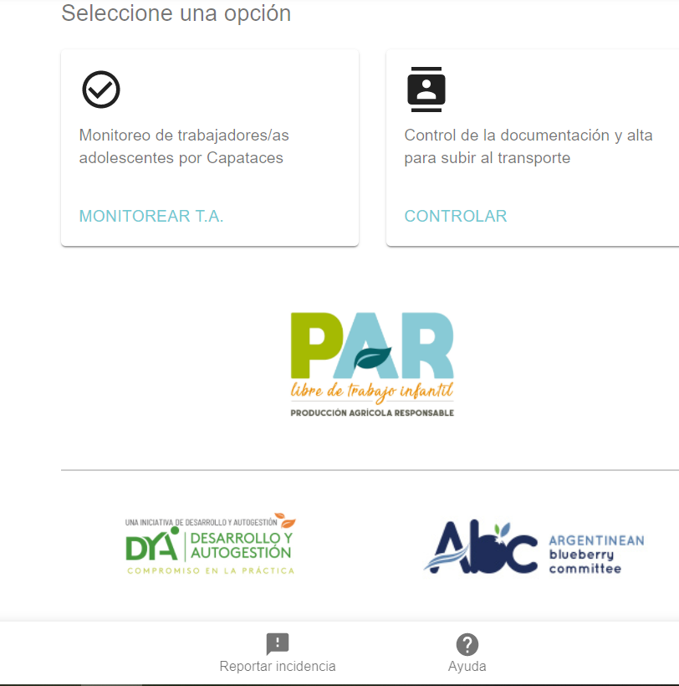
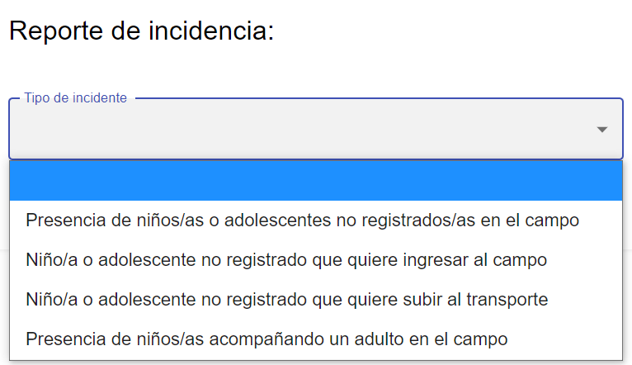
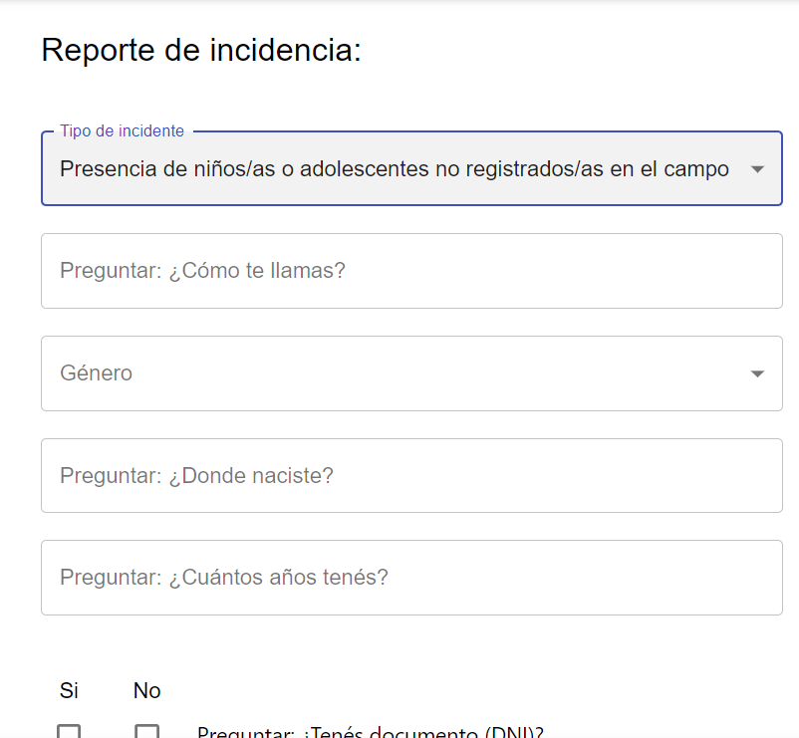
REGISTRO DE INCIDENCIAS
Se puede acceder al registro de incidencias desde cualquier pantalla.x
Permite registrar el tipo de incidencia para su pronta derivación y captura de información.

Slide 14
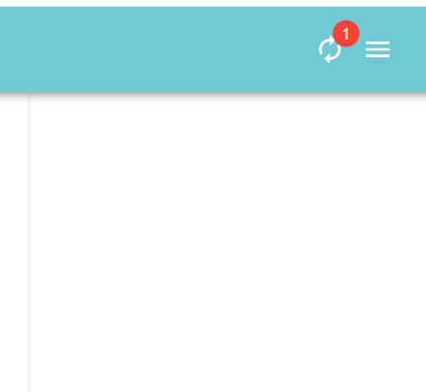
ayuda
Pueden acceder a un panel de ayuda o soporte técnico.
Además requiere de la sincronización de datos para el guardado de datos en base de datos.

Slide 15
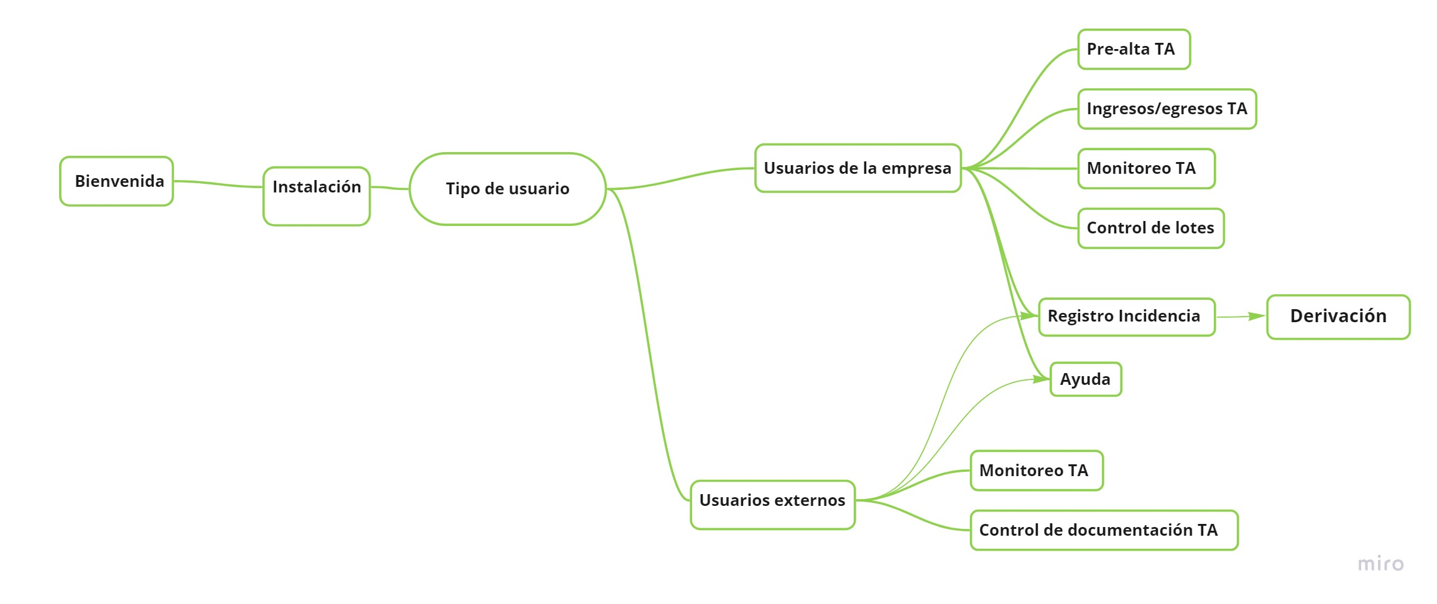
flujograma webapp

Slide 16
ACCESO A LA WEBAPP
https://monitoreo-ta.c-bucket.site/demo/

